Slide 1
第十五讲 三重积分的计算与应用
A. 主要内容
1、 三重积分的定义
２、三重积分的几何意义
３、三重积分的性质
４、三重积分的计算
（1）直角坐标系下的计算方法
(2) 截面法
(3) 柱面坐标系下的计算方法
（4）球面坐标系下的计算方法
5、二重积分的应用
(1) 体积
(2) 重心
(3) 转动惯量
(4) 引力

Slide 2
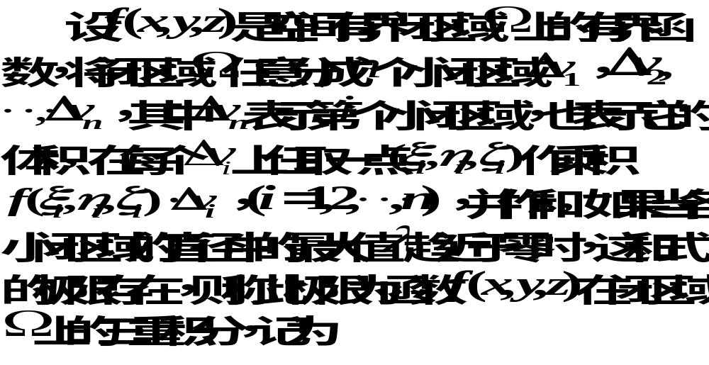
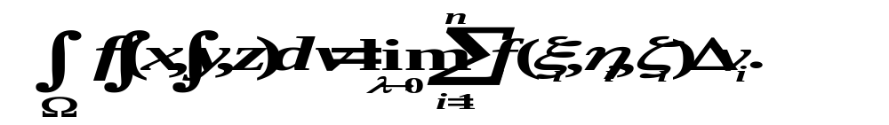
习题课 三重积分的计算与应用
A. 主要内容
1、三重积分的定义

Slide 3
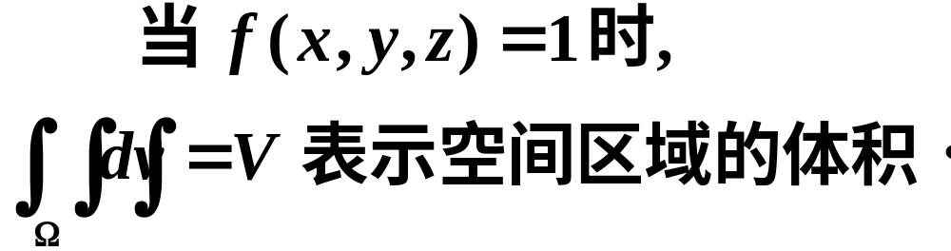
2、三重积分的几何意义
3、三重积分的性质
类似于二重积分的性质．

Slide 4
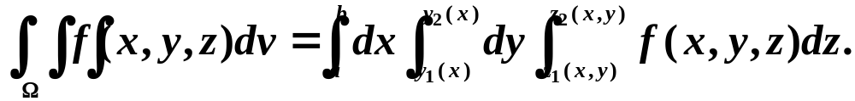
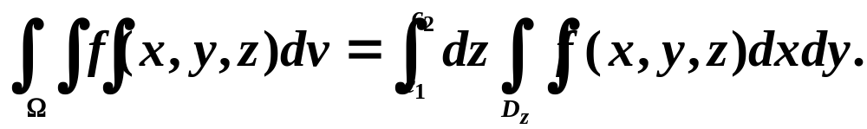
4、三重积分的计算
(１) 直角坐标
(2) 截面法

Slide 5
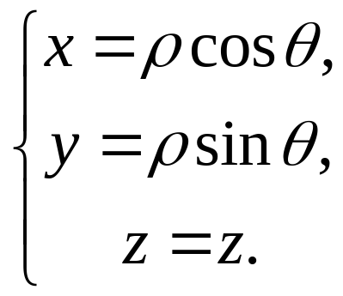
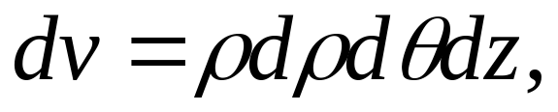
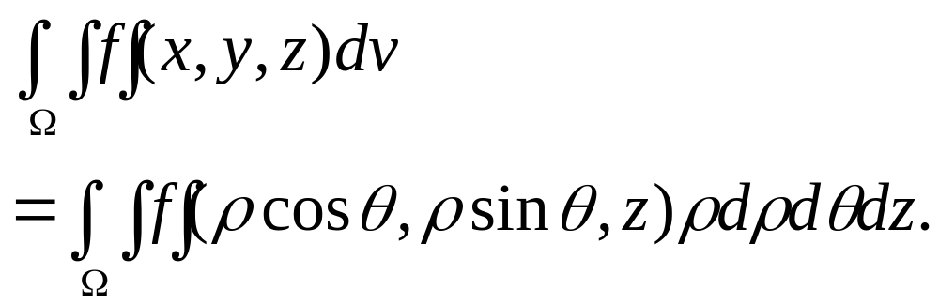
(2) 柱面坐标

Slide 6
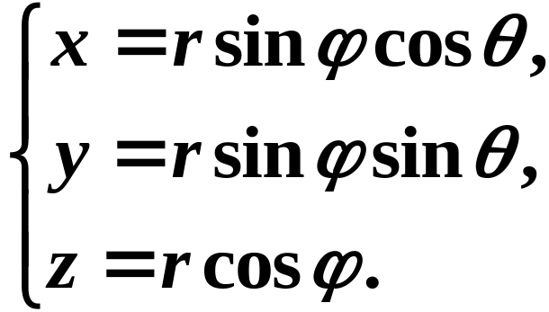

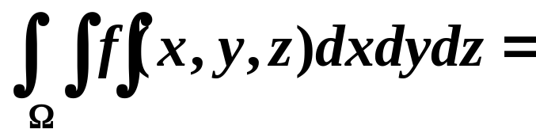
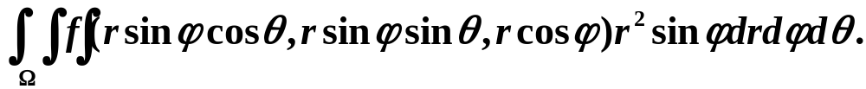
(4) 球面坐标

Slide 7

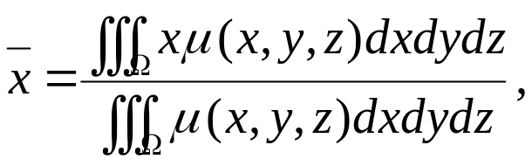
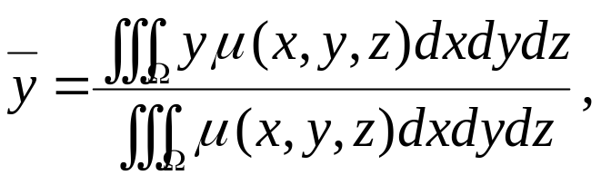
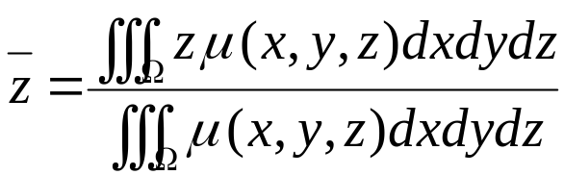

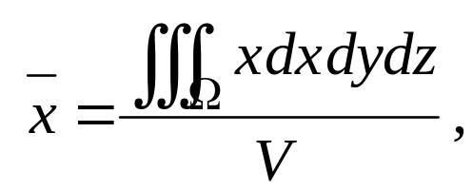

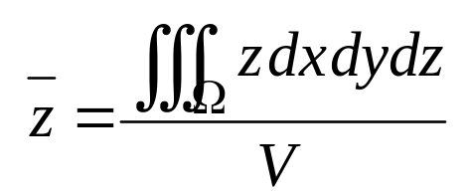
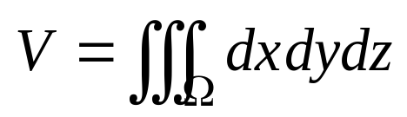
5、三重积分的应用
(１) 重心
设物体占有空间区域 Ω , 有连续密度函数
则其重心坐标为:
当
常数 时,
则得形心坐标：
物体的体积

Slide 8

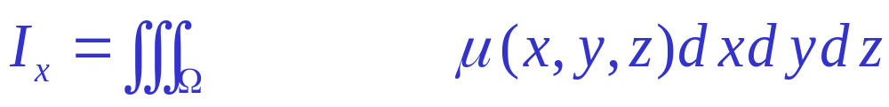
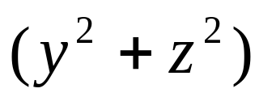
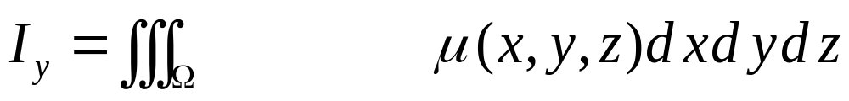
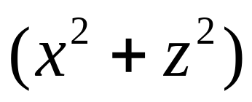
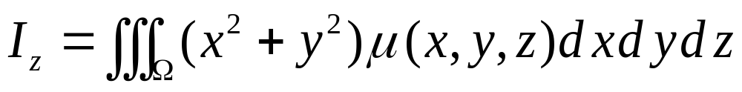
(２) 转动惯量
设物体占有空间区域Ω ,有连续分布的密度函数
质点系对坐标 轴 的转动惯量:

Slide 9
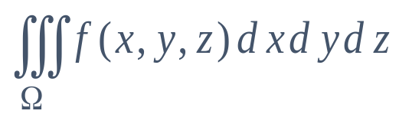
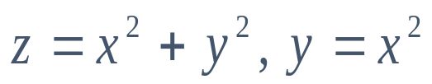

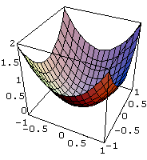
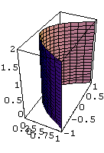
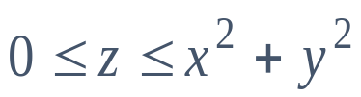
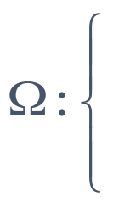

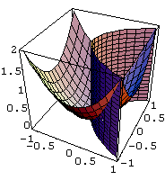

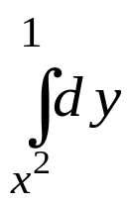
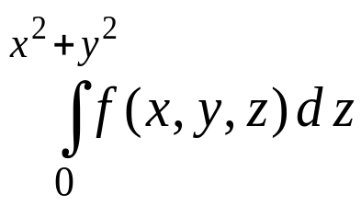
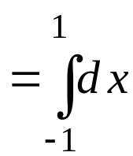
例1、 把积分
B、典型例题
化为三次积分,
其中Ω
及平面
由曲面
所围成的闭区域 .
提示: 积分域为
原式

Slide 10
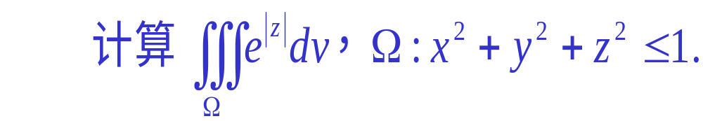
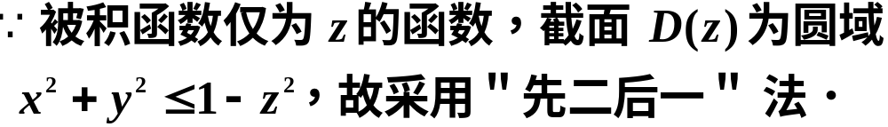
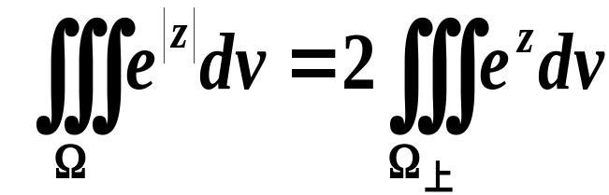
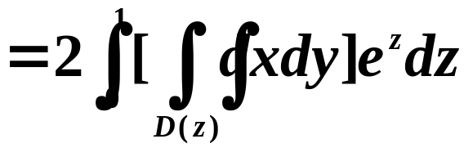
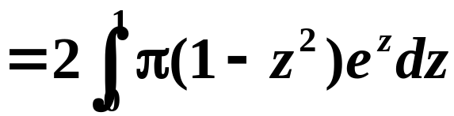

例2
解

Slide 11
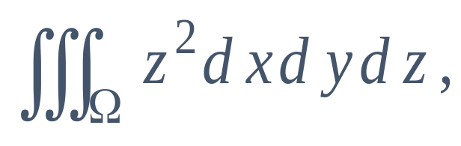
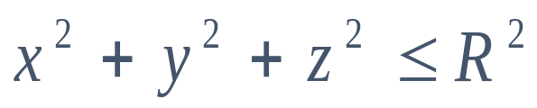
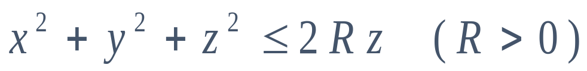
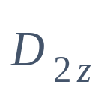



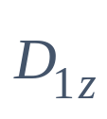
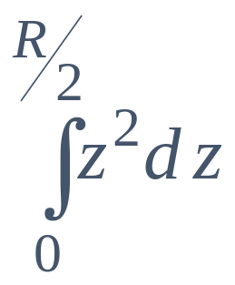


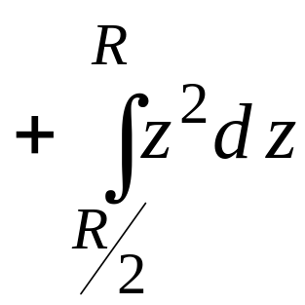
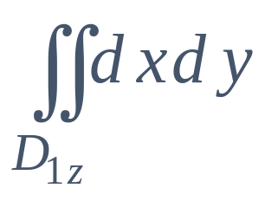
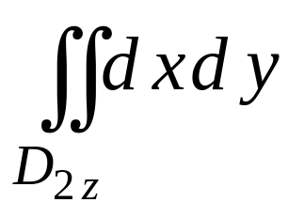

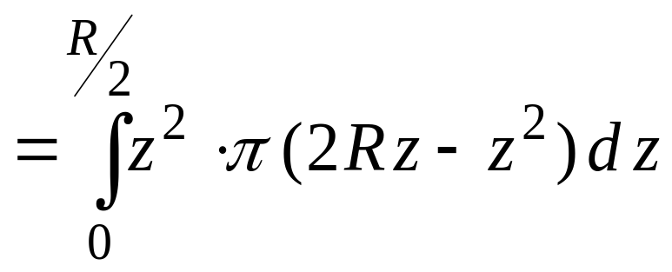
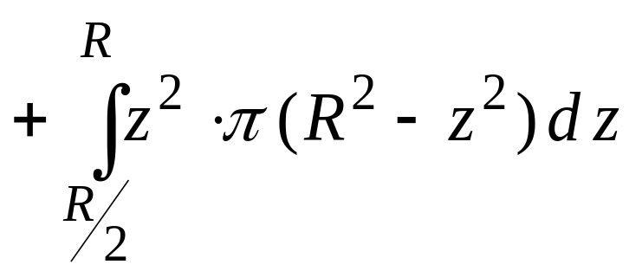
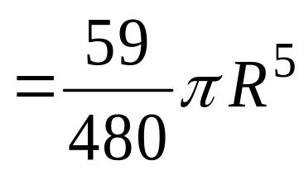
例3、计算三重积分
其中Ω是两个
球
及
的公共部分.
提示: 由于被积函数缺 x , y ,
利用“先二后一” 计算方便 .
原式 =

Slide 12
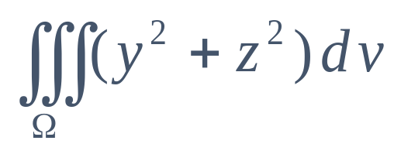













例4
其中Ω是由 xoy 平面
计算三重积分
上曲线
绕 x 轴旋转而成的曲面与平面
所围成的闭区域。
提示： 利用柱坐标
原式

Slide 13


使用对称性时应注意：
１、积分区域关于坐标面的对称性；
２、被积函数在积分区域上的关于三个坐标轴的
奇偶性．

Slide 14




解
积分域关于三个坐标面都对称，
被积函数是 的奇函数,

Slide 15






解

Slide 16






Slide 17









Slide 18






例7
解
利用球面坐标

Slide 19










例8. 设
存在,求
其中:
解: 在球坐标系下
利用洛必达法则,得

Slide 20









用四种方法计算，
其中 为 在第一卦限的部分
解：方法1：(用直角坐标计算）

Slide 21





方法2：（用柱坐标计算）
方法3：（用球坐标计算）

Slide 22





方法4：（用“先二后一”计算）

Slide 23












例10.
设函数 f (x) 连续且恒大于零,
其中
(1) 讨论 F( t ) 在区间 ( 0, +∞) 内的单调性;
(2) 证明 t > 0 时,

Slide 24




解: (1) 因为
两边对 t 求导, 得

Slide 25











(2) 问题转化为证
即证
因
故有
因此 t > 0 时,

Slide 26
























例11.
求半径为a 的球面与半顶角为
的内接锥面所围成的立体的体积.
解: 在球坐标系下空间立体所占区域为
则立体体积为
说明: 当
时,
就得到球的体积

Slide 27











例12.
一个炼钢炉为旋转体形，它的
曲面方程为
若炉内储有高为 h 的均质钢液，且不计
炉体的自重，试求它的重心。
h
解：利用对称性可知重心在 z 轴上，故
则钢液体积

Slide 28








曲面方程为
钢液体积

Slide 29

















例13.
求均匀球体对于过球心的一条轴 l 的转动惯量.
解: 取球心为原点, z 轴为 l 轴, 设所占域为
则
用球坐标

Slide 30
















例14. 求半径 R 的均匀球
对位于
点
的单位质量质点的引力.
解: 利用对称性知引力分量

Slide 31













为球的质量

